Slide 1

HĐTN, HN 8
Chủ đề 7:
Thiên nhiên quanh ta
Nét đẹp quê hương (Tiết 2)

Slide 2



Slide 3

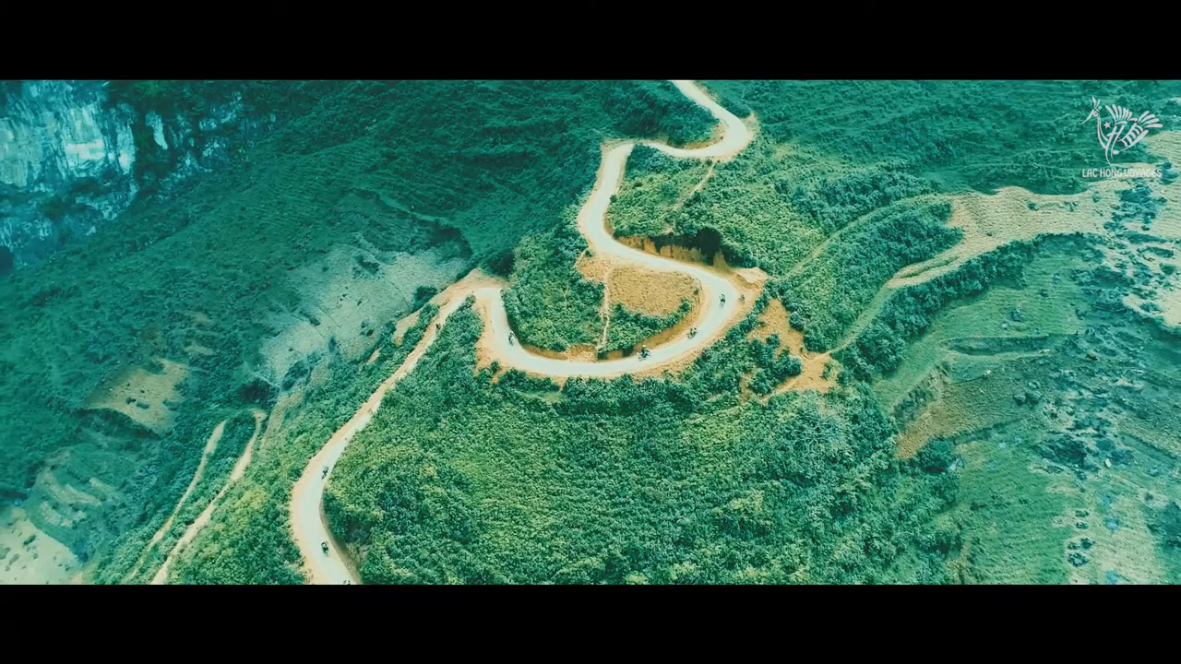
Cùng chiêm ngưỡng cảnh đẹp thiên nhiên của Việt Nam

Slide 4


Slide 5







Hoạt động 3: Giới thiệu sản phẩm về vẻ đẹp danh lam thắng cảnh, cảnh quan thiên nhiên ở địa phương và cách bảo tồn
Hoạt động nhóm: Các em hãy thành lập Ban tổ chức sự kiện và thảo luận với nhau để đề xuất ý tưởng, thống nhất hình thức tổ chức sự kiện giới thiệu sản phẩm theo gợi ý dưới đây:
Hội chợ
Triển lãm

Slide 6



HOẠT ĐỘNG CẢ LỚP
Các em hãy lập kế hoạch tổ chức sự kiện và thảo luận với cả lớp về kế hoạch dựa theo gợi ý (SGK – tr.67).
Sau đó, tiến hành thực hiện tổ chức sự kiện Giới thiệu vẻ đẹp quê hương em và cách bảo tồn.

Slide 7






GỢI Ý THỰC HIỆN
Xác định mục tiêu,
đối tượng
Xác định thời gian, địa điểm tổ chức
Xác định các hoạt động trong sự kiện
Phân công
nhiệm vụ
Chuẩn bị các trang thiết bị cần thiết

Slide 8




Những điều đã thực hiện tốt
Sau khi kết thúc sự kiện, Ban tổ chức hãy họp cùng cả lớp để tổng kết và đánh giá sự kiện về:
Những điều cần cải thiện
Những điều hữu ích em học được sau khi tổ chức sự kiện

Slide 9


KẾT LUẬN
Qua hoạt động tổ chức sự kiện giới thiệu về vẻ đẹp danh lam thắng cảnh, cảnh quan thiên nhiên, chúng ta đã biết thêm được nhiều vẻ đẹp thiên nhiên của quê hương yêu dấu.
Vẻ đẹp quý giá đó có được trường tồn hay không đều phụ thuộc vào hành động của mỗi chúng ta.

Slide 10


Slide 11



GAME
ĐUA XE

Slide 12





GO
GO
5
6
7
8
GO
GO
1
2
3
4
Notes:
Hướng dẫn: GV click vào nút Go với màu tương ứng để ô tô di chuyển >> click vào số để mở câu hỏi tương ứng >> click vào cup tương ứng để hiện Slide chúc mừng.

Slide 13
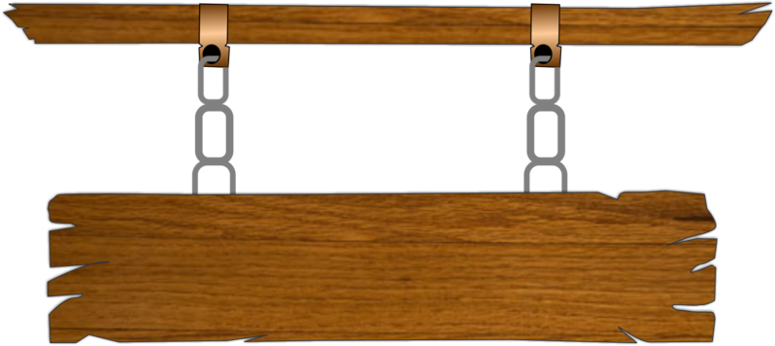

Câu 1: Để thiết kế một sản phẩm giới thiệu cảnh quan thiên nhiên thì em cần:
Thảo luận tìm ý tưởng thiết kế một sản phẩm phù hợp với sở thích, khả năng.
Lập thành các nhóm có cùng sở thích và khả năng.
A
B
Thiết kế sản phẩm theo ý tưởng đã xây dựng.
C
Cả ba đáp án trên đều đúng.
D
ĐUA TIẾP
Notes:
Hướng dẫn: Sau khi HS trả lời đúng, GV click vào Đua tiếp để về màn hình đua.

Slide 14
Câu 2: Đâu là hình thức có thể lựa chọn hình thức thiết kế sản phẩm
Tập san, báo ảnh.
A
Phóng sự.
B
C
Cả ba đáp án trên đều đúng.
Tranh.
D
ĐUA TIẾP
Notes:
Hướng dẫn: Sau khi HS trả lời đúng, GV click vào Đua tiếp để về màn hình đua.

Slide 15
Câu 3: Khi lên kế hoạch tổ chức triển lãm thì em cần xác định:
Mục đích triển lãm.
Đối tượng tham dự.
A
B
Địa điểm triển lãm.
Cả ba đáp án trên đều đúng.
C
D
ĐUA TIẾP
Notes:
Hướng dẫn: Sau khi HS trả lời đúng, GV click vào Đua tiếp để về màn hình đua.

Slide 16
Câu 4: Em nên tìm kiếm dữ liệu, nội dung gì về danh lam thắng cảnh, cảnh quan thiên nhiên:
Lịch sử hoàn thành, quá trình thay đổi.
A
Vị trí địa lí.
B
Thực trạng và công tác bảo tồn.
Tất cả các đáp án trên đều đúng.
C
D
ĐUA TIẾP
Notes:
Hướng dẫn: Sau khi HS trả lời đúng, GV click vào Đua tiếp để về màn hình đua.

Slide 17
Câu 5: Em nên lựa chọn danh lam thắng cảnh, cảnh quan thiên nhiên
Mang lại giá trị về kinh tế cho địa phương.
A
Có giá trị nổi bật về văn hóa, du lịch.
B
C
Cả hai đáp án trên đều đúng.
Cả hai đáp án trên đều sai.
D
ĐUA TIẾP
Notes:
Hướng dẫn: Sau khi HS trả lời đúng, GV click vào Đua tiếp để về màn hình đua.

Slide 18
Câu 6: Nội dung của các sự kiện giới thiệu vẻ đẹp cảnh quan thiên nhiên có thể là
Triển lãm sản phẩm học sinh tự làm giới thiệu vẻ đẹp của cảnh quan thiên nhiên, danh lam thắng cảnh địa phương.
Thuyết trình về cảnh đẹp và giá trị của cảnh quan thiên nhiên.
A
B
Giới thiệu cách bảo tồn và tổ chức gian hàng bán đồ lưu niệm.
C
Cả 3 đáp án đều đúng.
D
ĐUA TIẾP
Notes:
Hướng dẫn: Sau khi HS trả lời đúng, GV click vào Đua tiếp để về màn hình đua.

Slide 19
Câu 7: Mục đích của việc tổ chức sự kiện giới thiệu về vẻ đẹp cảnh quan thiên nhiên:
Mục Quảng bá, giới thiệu về vẻ đẹp quê hương thông qua sản phẩm tự làm.
Thể hiện trách nhiệm của học sinh đối với các hoạt động công cộng ở địa phương.
A
B
Trải nghiệm và rèn luyện kĩ năng tổ chức các hoạt động cộng đồng.
Tất cả các đáp án trên đều đúng.
C
D
ĐUA TIẾP
Notes:
Hướng dẫn: Sau khi HS trả lời đúng, GV click vào Đua tiếp để về màn hình đua.

Slide 20
Câu 8: Em có thể thể hiện các sản phẩm giới thiệu cảnh quan thiên nhiên dưới dạng
Đoạn phim ngắn.
A
Tranh ảnh.
B
Bài
thuyết trình.
Cả ba đáp án trên đều đúng.
C
D
ĐUA TIẾP
Notes:
Hướng dẫn: Sau khi HS trả lời đúng, GV click vào Đua tiếp để về màn hình đua.

Slide 21



CHÚC MỪNG ĐỘI SỐ 1

Slide 22
CHÚC MỪNG ĐỘI SỐ 2

Slide 23
CHÚC MỪNG ĐỘI SỐ 3

Slide 24
CHÚC MỪNG ĐỘI SỐ 4

Slide 25


VẬN DỤNG
Em hãy thực hiện hoạt động quảng bá hình ảnh và kêu gọi mọi người bảo tồn cảnh quan thiên nhiên, danh lam thắng cảnh theo kế hoạch đã xây dựng.
Sau đó, viết báo cáo kết quả thực hiện hoạt động, những khó khăn gặp phải, giải pháp vượt qua khó khăn và cảm xúc của bản thân khi thực hiện hoạt động.
NHIỆM VỤ VỀ NHÀ

Slide 26


Slide 27




THÔNG ĐIỆP
Mỗi người cần có những việc làm
thiết thực để thể hiện tình yêu đối với quê hương và giữ gìn cho quê hương luôn tươi đẹp.

Slide 28





Ôn lại kiến thức đã học.
Hoàn thành nhiệm vụ được giao ở phần Củng cố kiến thức – Vận dụng.
Đọc và tìm hiểu trước nội dung
Hoạt động giáo dục theo chủ đề:
Tuyên truyền phòng chống thiên tai.
HƯỚNG DẪN VỀ NHÀ

Slide 29


Slide 30



Like fanpage Hoc10 - Học 1 biết 10 để nhận thêm nhiều tài liệu giảng dạy
theo đường link:
Hoc10 – Học 1 biết 10
Hoặc truy cập qua QR code

